Slide 1
СТУДЕНЧЕСКОЕ КОНСТРУКТОРСКОЕ БЮРО НАУЧНО-ИССЛЕДОВАТЕЛЬСКОЙ ЛАБОРАТОРИИ «ВЗРЫВОЗАЩИЩЕННОЕ ЭЛЕКТРООБОРУДОВАНИЕ»
Белорусско-Российский университет

Slide 2
ОБЩАЯ ИНФОРМАЦИЯ
На базе научно-исследовательской лаборатории «Взрывозащищенное электрооборудование» по приказу ректора университета № 408 от 27.10.1999 г. было создано студенческое конструкторское бюро (СКБ НИЛ «ВЗЭО»).
Студенческая научно-исследовательская работа в СКБ НИЛ «ВЗЭО» выполняется по следующим направлениям:
проведение исследований технических параметров взрывозащищенного электрооборудования (электродви-гателей во взрывозащищенном исполнении, контрольно-измерительных приборов во взрывозащищенном исполнении) на возможность их эксплуатации, ремонта и восстановления;
разработка и исследование энергосберегающих электро-механических систем с применением частотно-регулируемых электроприводов и приводных механизмов, установленных во взрывоопасных зонах;
разработка комплекса программного обеспечения для идентификации взрывозащищенного оборудования.

Slide 3
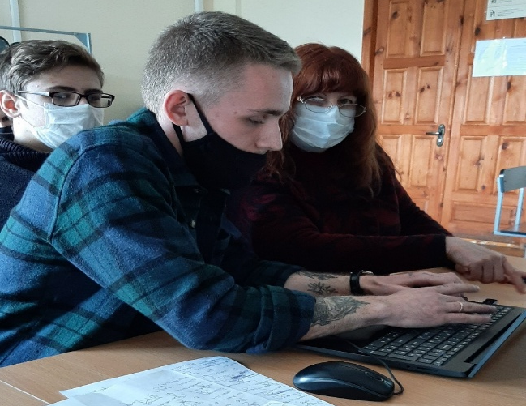
РАЗРАБОТКИ И ДОСТИЖЕНИЯ
Ежегодно, из общего количества студентов (10 человек), работающих в СКБ НИЛ «ВЗЭО», 2-3 человека участвуют в работах по хозяйственным договорам с ведущими предприятиями Республики Беларусь.

Slide 4
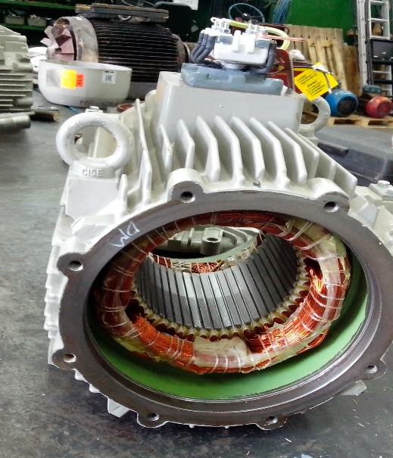
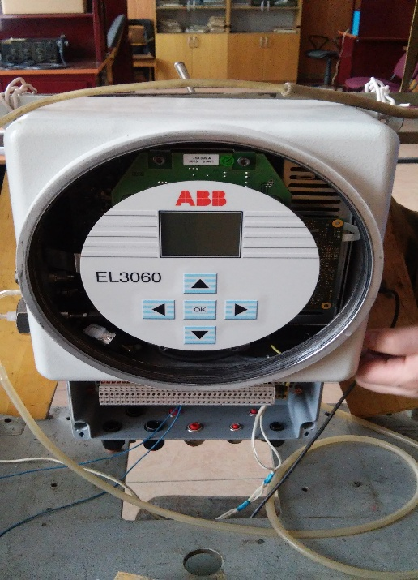
По результатам проведения исследований технических параметров взрывозащищенного электрооборудования разработаны методики (руководства) по эксплуатации, ремонту и ремонтная документации на электродвигатели во взрывозащищенном исполнении для ОАО «Мозырский НПЗ» (г. Мозырь), ОАО «Нафтан» (г. Новополоцк), завод «Полимир» (г. Новополоцк), ОАО «Гродно Азот», г. Гродно и др.)

Slide 5
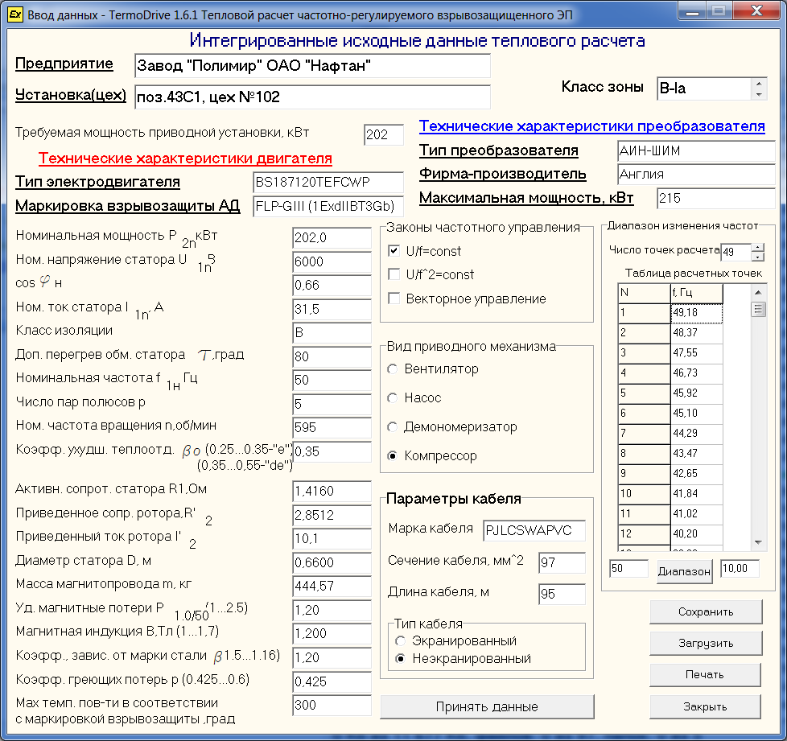
По результатам проведенных исследований разработаны рекомендации по применению электродвигателей во взрывоопасных зонах, питаемых от преобразователей частоты для ОАО «Нафтан» (г. Новополоцк), завод «Полимир» (г. Новополоцк), РУП «Производственное объединение «Беларуснефть» (г. Речица), Белорусский газоперерабатывающий завод (г. Речица).
Асинхронный электродвигатель
взрывозащищенный
тип BS187120TEFCWP
FLP-GIII (1Ex d IIB T3 Gb)
питается от преобразователя частоты
типа АИН-ШИМ
установленного во взрывобезопасной зоне
с диапазоном регулирования скорости 1:4
175,0 Вт | 50 Гц | 595 об/мин | 6000 В
110,3 кВт | 32 Гц | 381 об/мин | 3845 В
37,3 кВт | 12,4 Гц | 148 об/мин | 1494 В

Slide 6
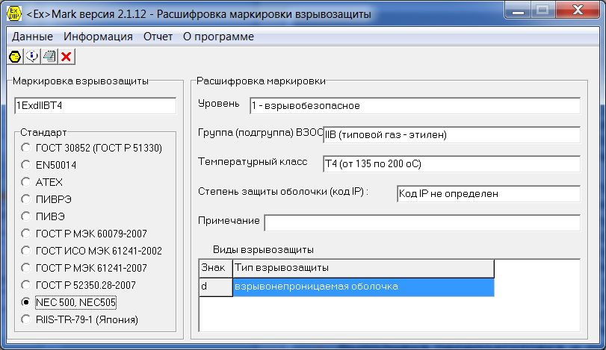
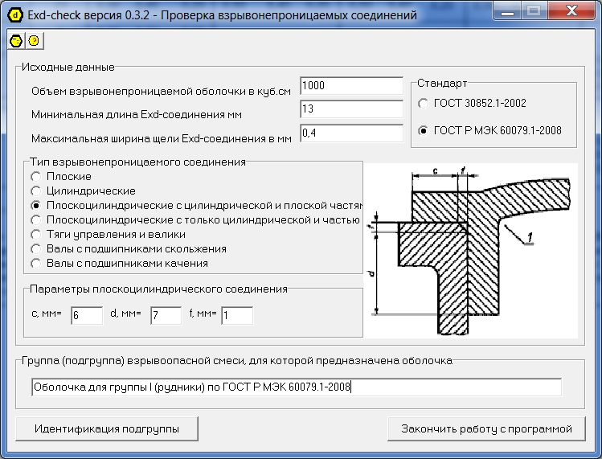
С целью повышения уровня промышленной безопасности при эксплуатации взрывозащищенного оборудования разработан комплекс программного обеспечения для идентификации оборудования и определения параметров взрывозащиты.

Slide 7
Результаты научно-исследовательской работы студентов СКБ НИЛ «ВЗЭО»:
внедряются в производство в соответствии с заключенными хозяйственными договорами;
докладываются на международных студенческих научно-технических конференциях и опубликованы в печати;
используется в учебном процессе на кафедре «Электропривод и автоматизация промышленных установок» при чтении лекций по дисциплинам «Автоматизация типовых технологических установок и комплексов», «Информационно-измерительные системы автомобилей и тракторов», «Патентоведение и техника инженерного эксперимента», «Информационные устройства в мехатронике», «Планирование эксперимента в электроэнергетике» под руководством доцента Черной Л.Г.; «Введение в электромеханические системы» под руководством старшего преподавателя Абабурко В.Н.; при выполнении курсовых работ, дипломных проектов, выпускных квалификационных работ для студентов специальностей 1-53 01 05 «Автоматизированные электроприводы», 13.03.02 «Электроэнергетика и электротехника», 15.03.06 «Мехатроника и робототехника», диссертаций на соискание степени магистра технических наук по специальности 1-43 80 01 «Электроэнергетика и электротехника».

Slide 8
КОНТАКТНАЯ ИНФОРМАЦИЯ:
Научный руководитель СКБ НИЛ «ВЗЭО»
кандидат технических наук, доцент,
доцент кафедры
«Электропривод и автоматизация промышленных установок»
Черная Лариса Геннадьевна
Тел/факс: +375 222 25-03-03,
Тел. моб.: +375 297 42-86-42
E-mail: nil_vzeo@km.ru, nil_vzeo@tut.by

